Slide 1

算法设计与分析
——复习提纲

Slide 2
第七章 概率算法
复习要点
  概率算法的特点
  ４种主要类型的概率算法及其各自的特点

Slide 3
概率算法
概率算法
  同前几章算法的区别
    概率算法允许算法在执行过程中随机地选择下一个计算步骤。
      在许多情况下，当算法在执行过程中面临一个选择时，随机性选择常比最优选择省时。
  概率算法的一个基本特征：对所求解问题的同一实例用同一概率算法求解两次，可能得到完全不同的效果。
    反映在求解时间、结果质量等方面。

Slide 4
概率算法的主要类型
概率算法的主要类型
  数值概率算法
  蒙特卡罗算法
  拉斯维加斯算法
  舍伍德算法

Slide 5
数值概率算法
数值概率算法
  常用于数值问题的求解，得到的往往是近似解
    解的精度随计算时间的增加而提高
    在许多情况下，计算出问题的精确解是不可能或没必要

Slide 6
蒙特卡罗算法
蒙特卡罗算法
  用于求解问题的准确解
    在有些情况下，近似解没有意义，比如“0/1”判定问题
  可以求得问题的一个解，但该解未必正确
    求得正确解的概率依赖于算法的计算时间
    蒙特卡罗算法的主要缺点就在于无法有效判定所得到的解是否肯定正确。

Slide 7
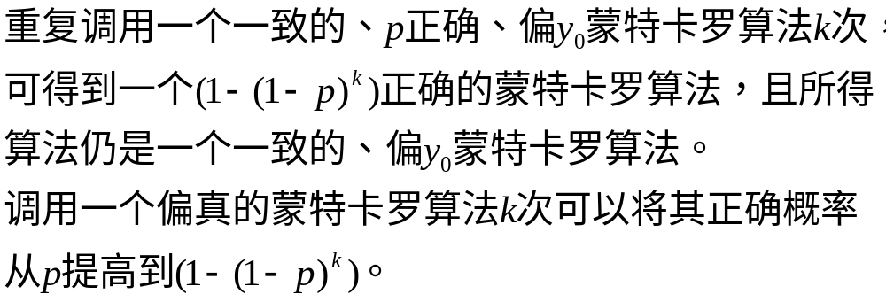
如何提高获得正确解的概率

Slide 8
拉斯维加斯算法
拉斯维加斯算法(Las Vegas)
  能够显著改进算法的有效性，对某些目前还找不到有效算法的问题，也能得到较为满意的算法
  不会得到不正确的解，但有时找不到问题的解
    通常用boolean型方法来表示拉斯维加斯算法
      找到解，返回true;
      未找到解，返回false;
        此时，可以对同一实例再次调用相同的算法
由随机算法的性质决定

Slide 9
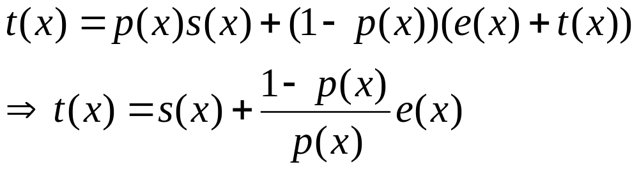
效率分析
Public static void obstinate( Object x, Object y)
{
boolean success = false;
while ( !success ) success = lv( x, y )
}
反复调用拉斯维加斯算法lv(x,y)，直到找到问题的一个解y
设p(x)是对输入ｘ调用拉斯维加斯算法获得问题一个解的概率，p(x)>0
设t(x)是算法obstinate对于具体实例ｘ找到解的平均时间
s(x)和e(x)分别是算法对于具体实例ｘ求解成功或失败所需的平均时间

Slide 10
舍伍德算法
舍伍德算法
  总能求解得到问题的一个解，而且所求得得解总是正确的。
    当一个确定性算法在最坏情况下的计算复杂性与其在平均情况下的计算复杂性有较大差别时，可在这个确定算法中引入随机性，将它改造成一个舍伍德算法，消除或减少问题的好坏实例间的差别。
  舍伍德算法的精髓
    不是避免算法的最坏情况，而是设法消除这种最坏情形行为与特定实例之间的关联性。

Slide 11
对确定性算法的改造
对于某些确定性算法，可以将其改造成舍伍德算法，使得该算法以高概率对任何实例均有效。
对于某些不能直接改造的情况，可以借助预处理技术，不改变原有的确定性算法，而仅对其输入元素进行随机洗牌，同样可以收到舍伍德算法的效果。

Slide 12
重要例题
线性时间选择
跳跃表
N皇后问题
主元素问题

Slide 13
作业反馈
7-5 试设计一个随机化算法计算
𝟑𝟔𝟓! ⁄（𝟑𝟒𝟎!𝟑𝟔𝟓²⁵），并精确到4位有效数字。

Slide 14
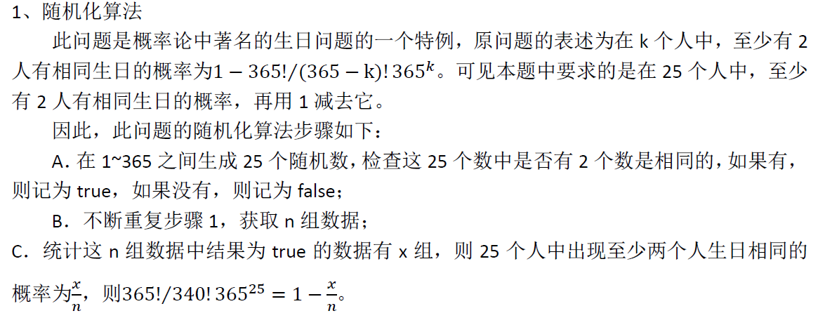
参考答案

Slide 15
7-9
N皇后问题的存在性
  如果对于某一个n的值，n后问题无解，则算法将陷入死循环。
  证明或否定下述论断：对于n≥4，n后问题有解；
  是否存在一个正数δ，使得对于所有n≥4算法成功的概率至少是δ。
  ——0-1线性规划问题

Slide 16

参考答案

